Slide 1

ADMINISTRADOR DE APLICACIONES
RANCHER
SESION XI
AFORO255 TRAINING CENTER

Slide 2

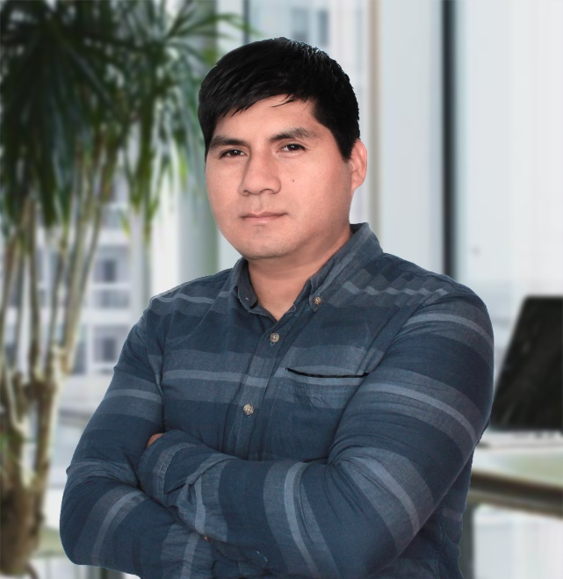
Instructor
Ivan Cuadros Altamirano
Lead Software Architect

Slide 3
Agenda
Rancher

Slide 4

Rancher
Rancher es un software para administrar clusters de Kubernetes, eso incluye no solo la gestión de clusters existentes, si no que también la posibilidad de crear nuevos clústeres.

Slide 5
¿Por qué utilizar Rancher?
Es fácil de usar
Se puede desplegar fácilmente en cualquier infraestructura de nube
Simplifica la gestión de los clústeres
Incluye balanceo de recursos y monitorización automáticas
Es de código abierto y totalmente gratuito

Slide 6


Slide 7


Slide 8

Laboratorio

Slide 9
¡Muchas gracias!

